Slide 1

Projet 3: Concevez une application au service de la santé publique
Laura Daines

Slide 2
Sommmaire
Présentation de mon idée d’application.
Présentation du nettoyage effectué.
Présentation de l’analyse exploratoire.
Synthèse des différentes conclusions sur la faisabilité du projet.
Questions - Réponses.

Slide 3
Présentation de mon idée d’application

Slide 4
Présentation de mon idée d’application
L'agence « Santé Publique France » a lancé un appel à projets pour trouver des idées innovantes d’applications en lien avec l'alimentation.
Mon idée d’application:
Prédire le nutriscore à partir de données qui sont communément trouvées sur les emballages d’aliments.

Slide 5
Présentation de mon idée d’application
Le nutriscore est calculé à partir de:
densité énergétique (kJ/100g)
graisses saturées (g/100g)
sucres (g/100g)
sodium (mg/100g)
fruits, légumes, légumineuses, fruits à coque, huiles de colza, de noix et d’olive (%)
fibres (g/100g)
protéines (g/100g)
Mon application pourrait être utile pour les aliments dont on veut connaître le nutriscore, mais dont toutes les informations nutritionnelles requises pour calculer le nutriscore ne sont pas affichées sur l’emballage.

Slide 6
Présentation des opérations de nettoyage

Slide 7
Présentation des opérations de nettoyage effectuées: Le jeu de données
Le jeu de données « Open Food Fact » est disponible sur le site Open Food Facts – World.
Les champs sont séparés en quatre sections :
Informations générales sur la fiche du produit : nom, date de modification, etc.
Ensemble de tags : catégorie du produit, localisation, origine, etc.
Ingrédients composant les produits et leurs additifs éventuels.
Informations nutritionnelles : quantité en grammes / en KJ d’un nutriment pour 100 grammes du produit.
Il y a 1524579 lignes et 183 colonnes dans le jeu de données.

Slide 8
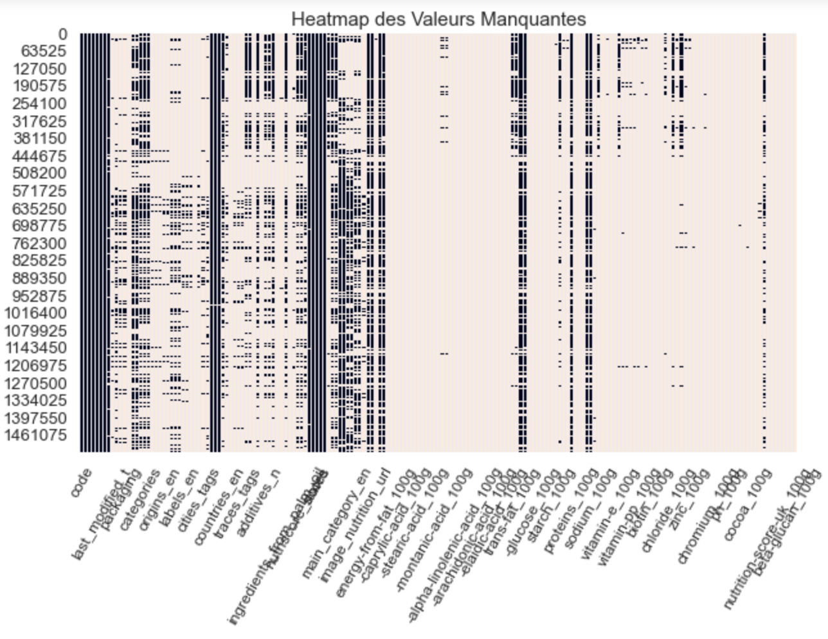
Opérations de nettoyage: Heatmap des Valeurs Manquantes

Slide 9
Opérations de nettoyage: Les colonnes
Les colonnes qui ont plus de 99.5% de valeurs manquantes sont supprimées, ainsi que les colonnes que l’on peut déjà déterminer ne sont pas pertinentes pour notre idée d’application.
Les colonnes : ‘energy-kj_100g’ 'energy_100g’ sont les mêmes si l’on ne tient pas en compte les valeurs manquantes de ’energy_kj_100g’. La colonne ’energy_kj_100g’ est donc supprimée.
Les colonnes: ‘nutriscore_score’, 'nutrition-score-fr_100g’ sont identiques. La colonne 'nutrition-score-fr_100g’ est supprimée.
Après ces opérations, le dataframe ne contient plus que 26 colonnes.

Slide 10
Opérations de nettoyage: Valeurs manquantes
Les lignes qui ne contiennent pas assez d'informations sont supprimées.
Les individus qui n'ont pas de nom de produit et aucune information de nutrition sont supprimées. Après cette première étape il y a 1457363 lignes dans le dataframe.
Les individus qui ont plus de 50% de valeurs manquantes, pour les colonnes contenant les informations nutritionnelles, sont supprimées.
Il reste 1211156 lignes dans le dataframe.

Slide 11
Opérations de nettoyage: Les doublons
Colonnes que l’on utilise pour détecter les doublons:
les 18 colonnes contenant des informations nutritionnelles.
la colonne “creator”.
Après avoir supprimé les doublons, le dataframe contient 973765 lignes.

Slide 12
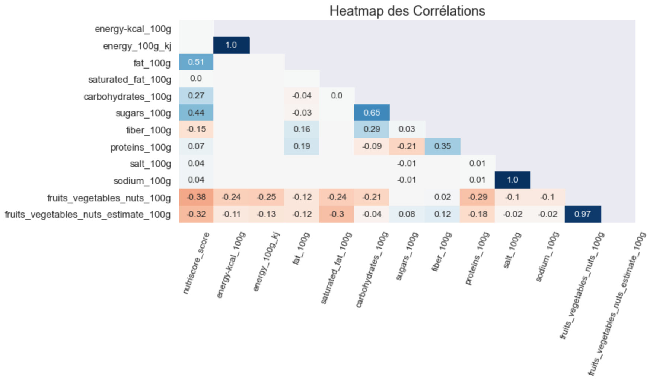

Slide 13
Opérations de nettoyage: Les valeurs aberrantes
On vérifie les valeurs aberrantes dans les colonnes:
'energy_100g_kj’, 'energy-kcal_100g'
'fat_100g', 'saturated_fat_100g’
'carbohydrates_100g', 'sugars_100g’
'fiber_100g', 'proteins_100g’
'salt_100g', 'sodium_100g’
'fruits_vegetables_nuts_100g', 'fruits_vegetables_nuts_estimate_100g’
'nutriscore_score', 'nutriscore_grade',

Slide 14
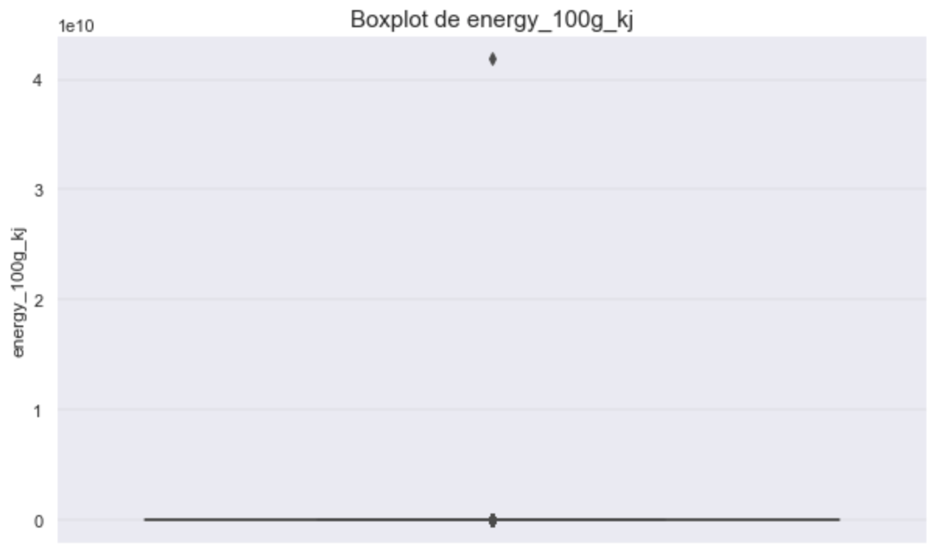
Opérations de nettoyage: Boxplot de la colonne “énergie en KJ pour 100g”

Slide 15
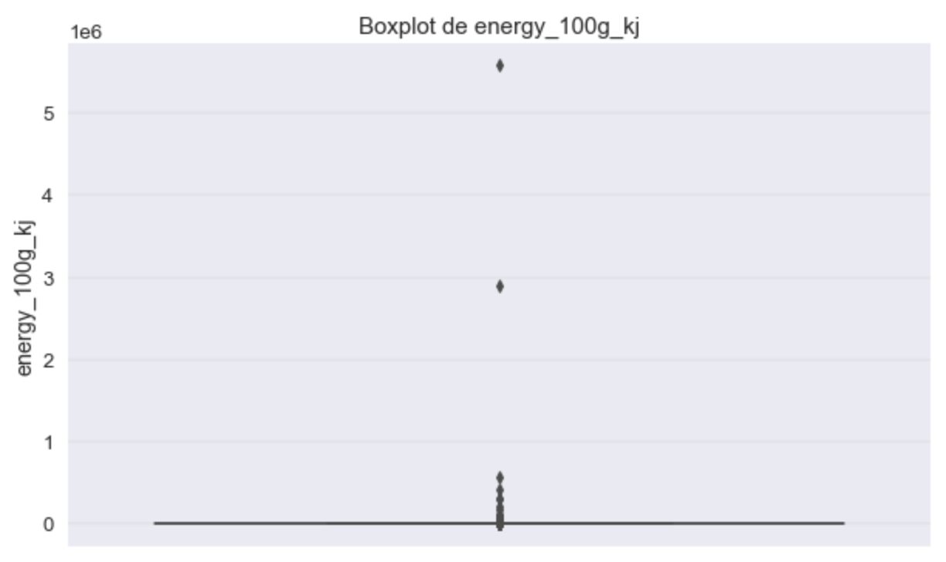
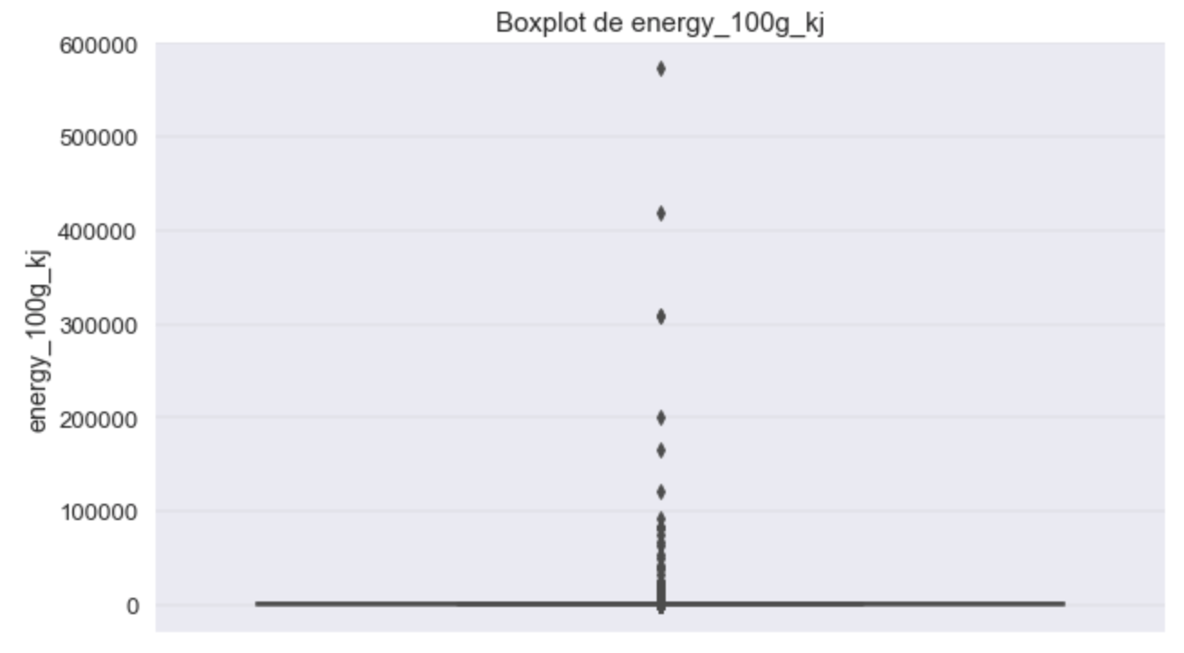

Slide 16
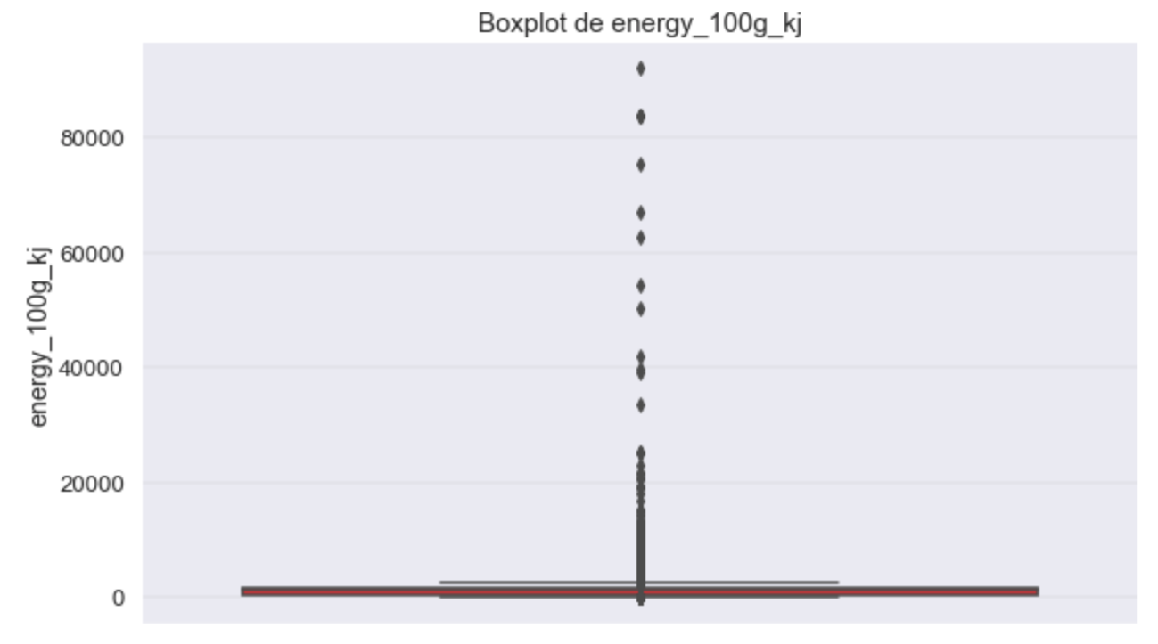
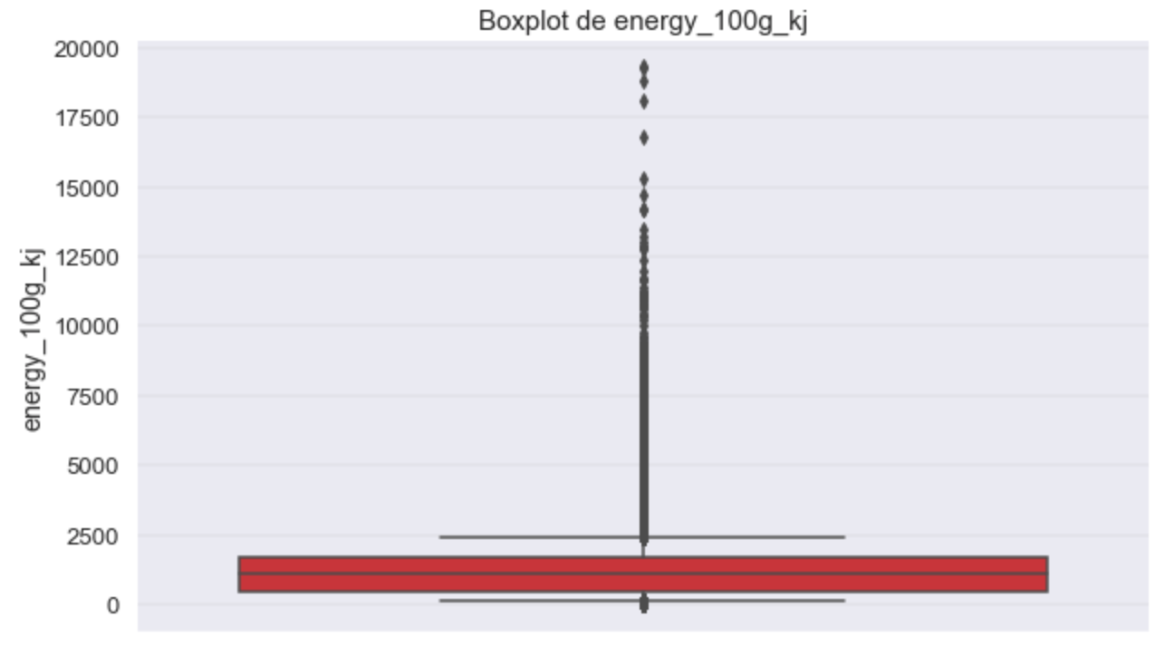

Slide 17
Opérations de nettoyage: Valeurs aberrantes
Pour les colonnes:
energy_100g_kj: les individus content des valeurs supérieures à 3770.0 ou inférieures à 1.4 sont supprimés.
fat_100g, saturated_fat_100g, carbohydrates_100g: les individus présentant des valeurs supérieures à 100.0 sont supprimés.
sugars_100g: les individus présentant des valeurs supérieures à 100.0 ou inférieures à 0 sont supprimés.

Slide 18
Pour les colonnes:
proteins_100g: les individus présentant des valeurs supérieures à 98.0 sont supprimés.
salt_100g: les individus présentant des valeurs supérieures ou égales à 99.0 sont supprimés.
fiber_100g: les individus présentant des valeurs supérieures à 92.0 ou inférieures à 0 sont supprimés.
sodium_100g: les individus présentant des valeurs supérieures à 40.0 sont supprimés.
Opérations de nettoyage: Valeurs aberrantes

Slide 19
Opérations de nettoyage: Supprimer les lignes selon leurs valeurs manquantes
Après avoir supprimé les individus aberrantes, on s’intéresse à nouveau aux lignes qui ne contiennent pas assez d'informations.
Les lignes qui n'ont pas au moins cinq valeurs non nulles (sur neuf ) pour les colonnes contenant les informations nutritionnelles, sont supprimées.

Slide 20
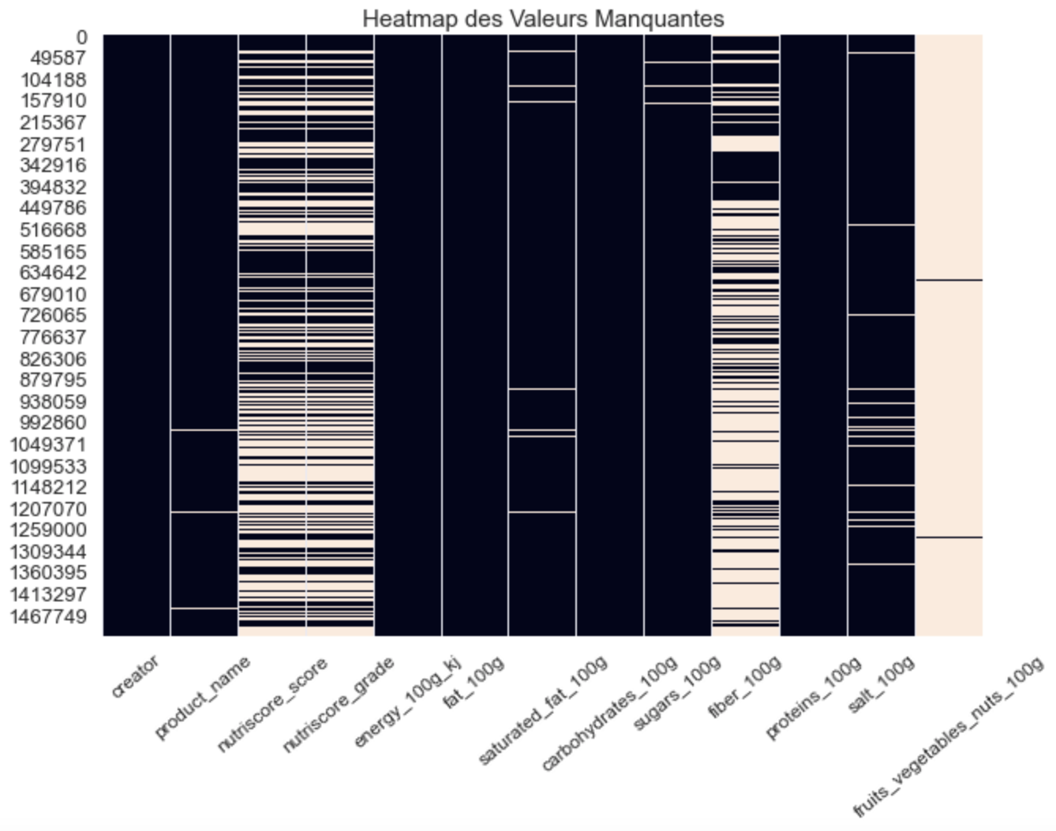
Opérations de nettoyage: Heatmap des Valeurs Manquantes

Slide 21
Opérations de nettoyage: Traitement de valeurs manquantes
Pour traiter les valeurs manquantes, la méthode des KNN est utilisée.
'energy_100g_kj’ (0.1% de valeurs manquantes)
'fat_100g’ (0.3% de valeurs manquantes), 'saturated_fat_100g’ (2.3% de valeurs manquantes)
'carbohydrates_100g’ (0.4% de valeurs manquantes), 'sugars_100g’ (0.9% de valeurs manquantes)
'proteins_100g’ (0.2% de valeurs manquantes), ‘salt_100g’(3.3% de valeurs manquantes)

Slide 22
Opérations de nettoyage: Traitement de valeurs manquantes
Certaines colonnes ont trop de valeurs manquantes et ne seront pas utilisées pour l’analyse multivariée: 'fruits_vegetables_nuts_100g’ (99% de valeurs manquantes), 'fiber_100g’ (62% de valeurs manquantes).
Les deux colonnes: 'nutriscore_score', 'nutriscore_grade’ ne sont pas complétées avec la méthode des KNN. Le nutriscore sera la variable de réponse pour la régression linéaire.

Slide 23
Présentation de l’analyse exploratoire

Slide 24
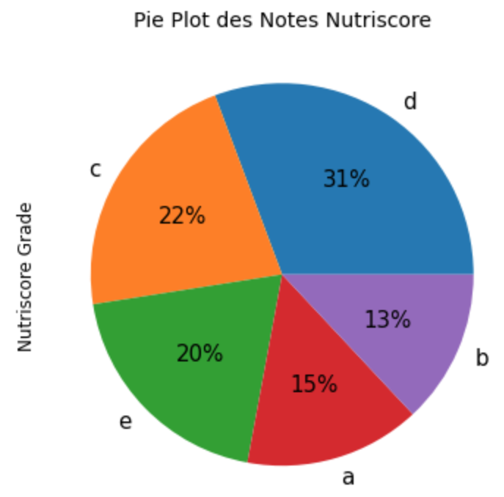
Analyse univariée: Pie Plot des Notes Nutriscores de A à E

Slide 25
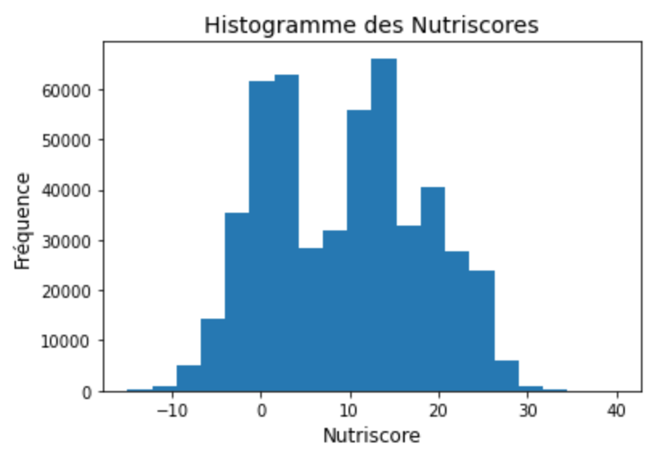
Analyse univariée: Histogramme des Nutriscores

Slide 26
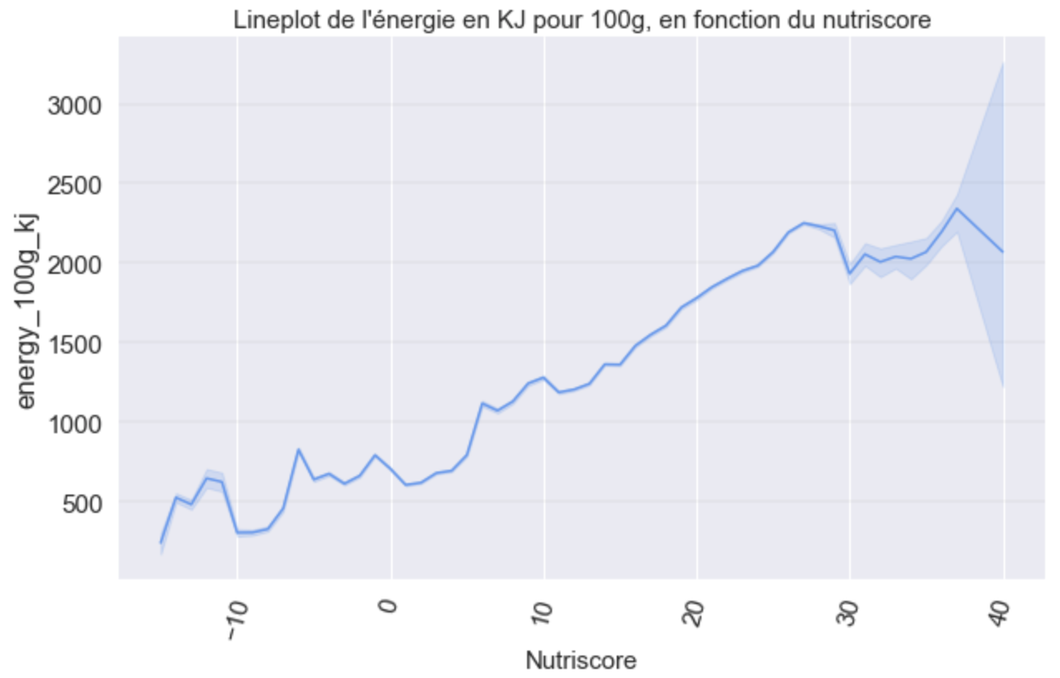
Analyse bivariée:
Lineplot de l’énergies en KJ pour 100g,
en fonction du nutriscore

Slide 27
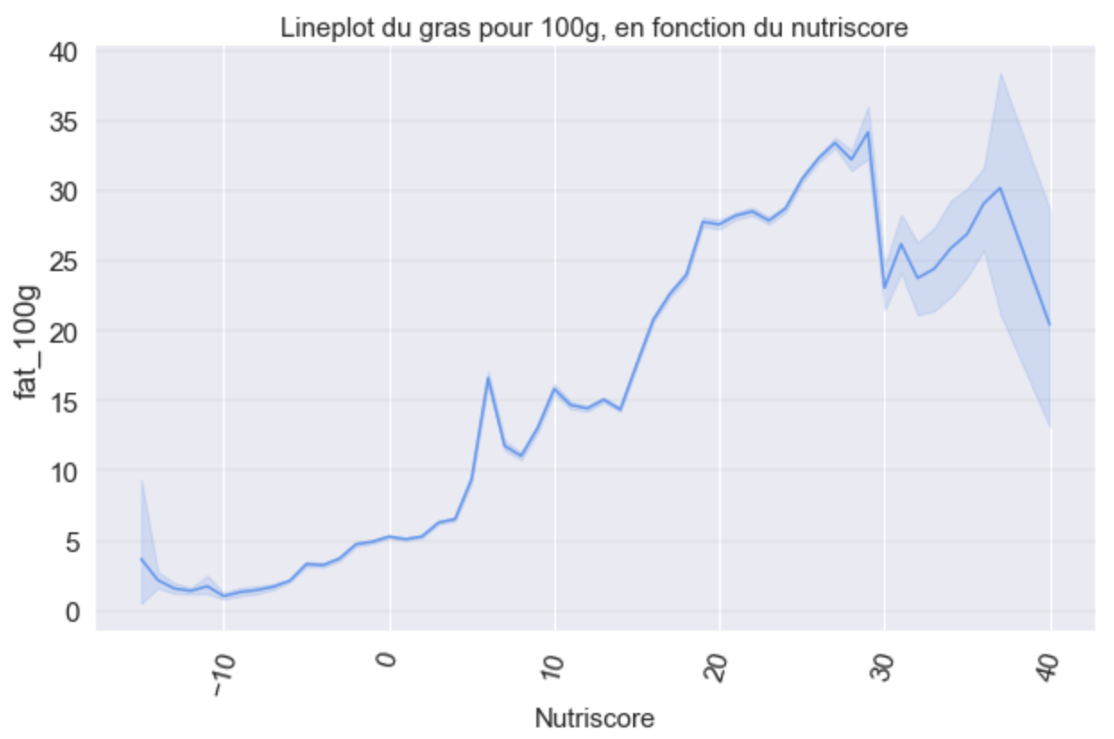
Analyse bivariée:
Lineplot de la quantité de gras pour 100g,
en fonction du nutriscore

Slide 28
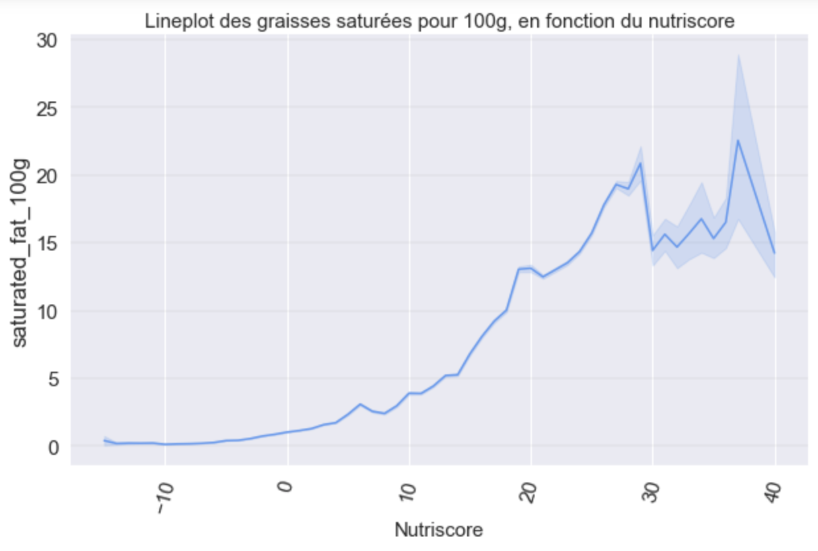
Analyse bivariée:
Lineplot de la quantité de gras saturés pour 100g,
en fonction du nutriscore

Slide 29
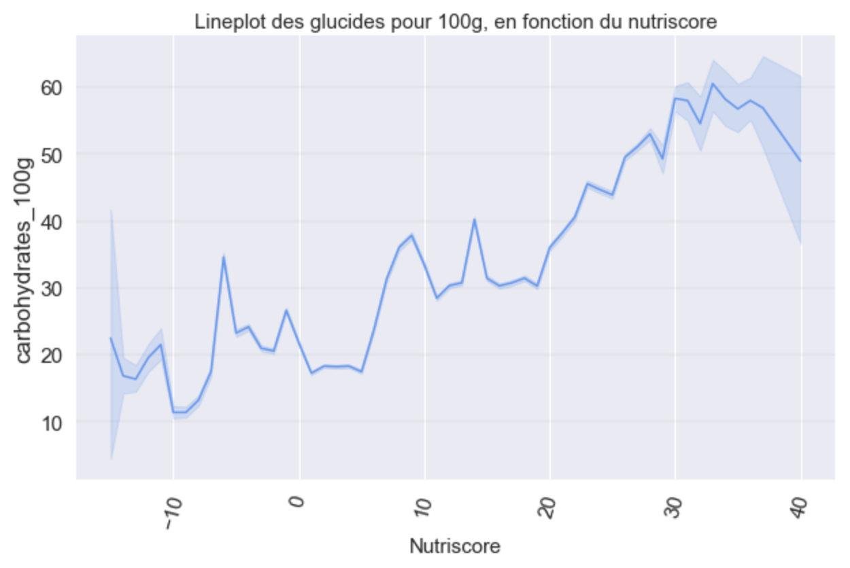
Analyse bivariée:
Lineplot de la quantité de glucides pour 100g,
en fonction du nutriscore

Slide 30
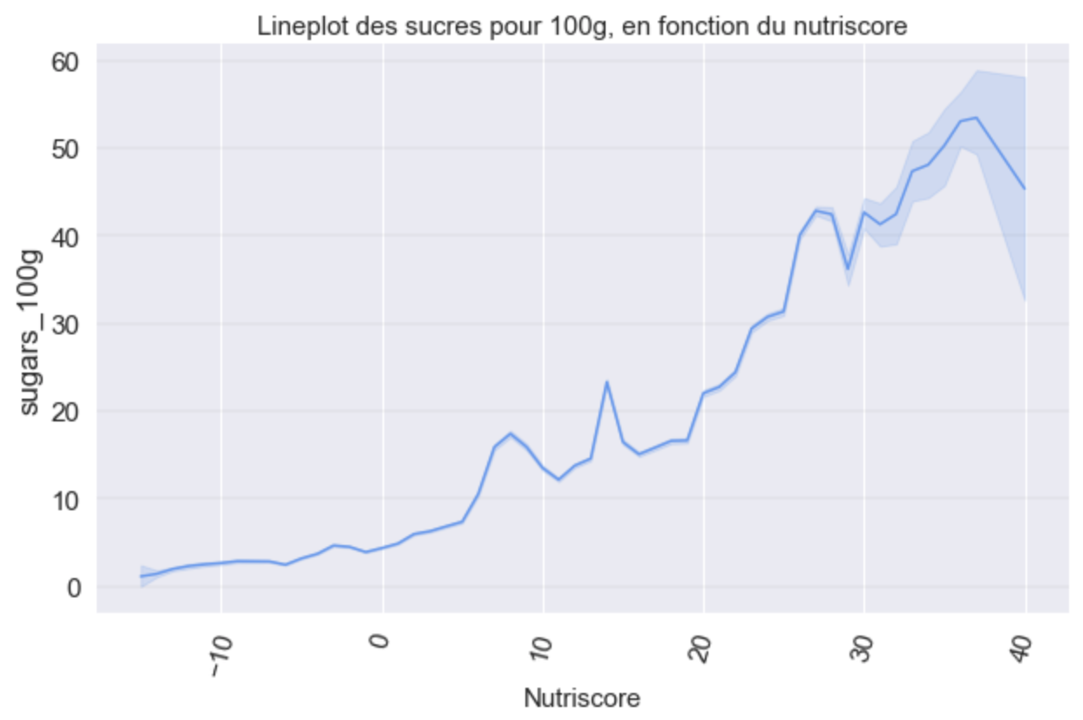
Analyse bivariée:
Lineplot de la quantité de sucres pour 100g,
en fonction du nutriscore

Slide 31
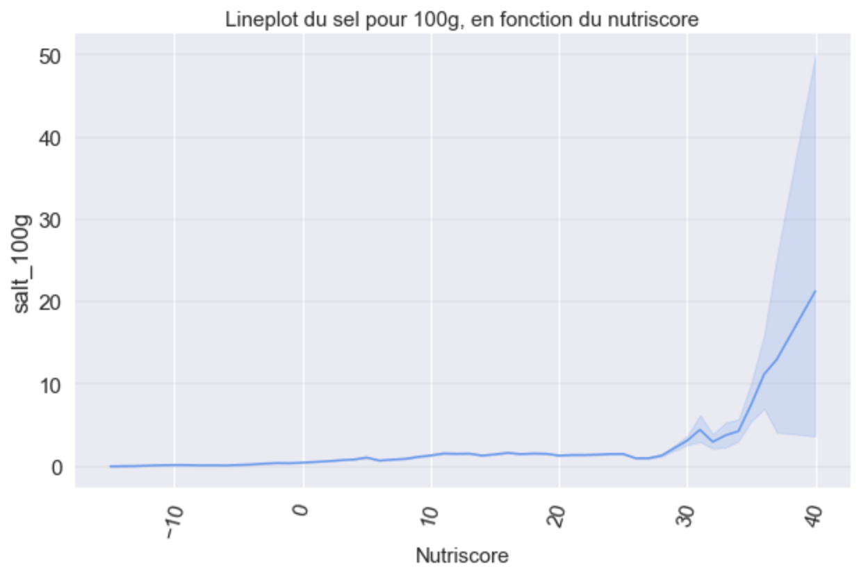
Analyse bivariée:
Lineplot de la quantité de sel pour 100g,
en fonction du nutriscore

Slide 32
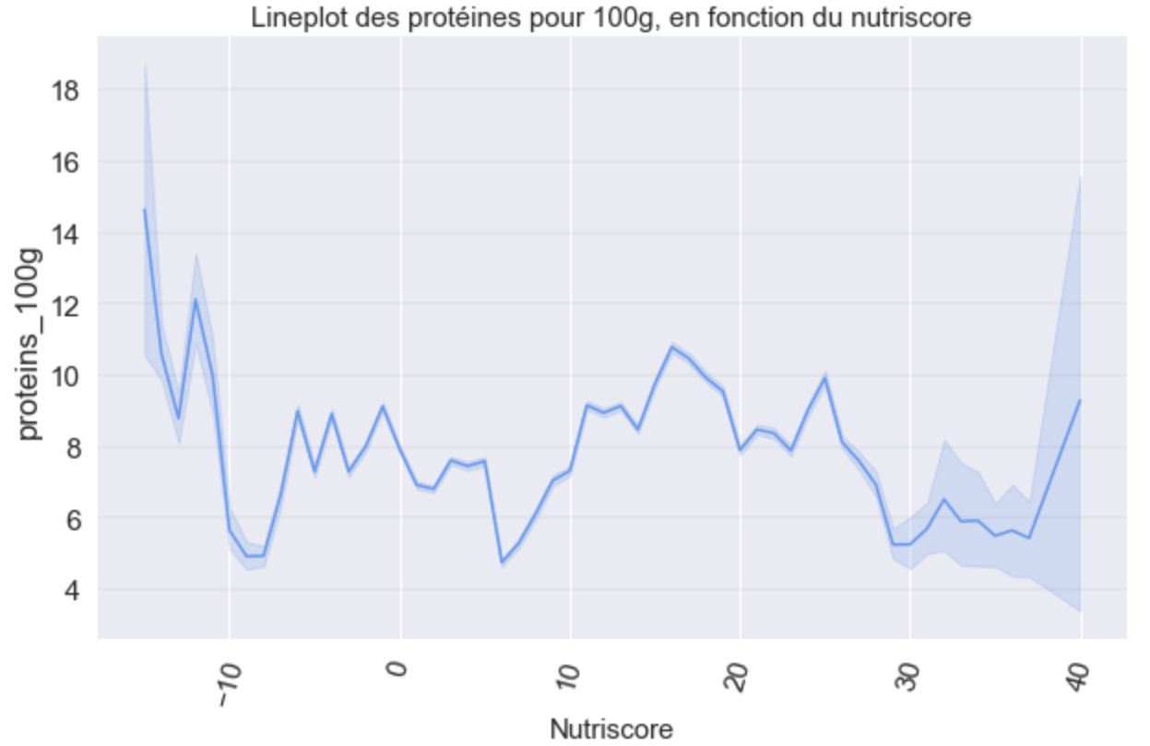
Analyse bivariée:
Lineplot de la quantité de protéines pour 100g,
en fonction du nutriscore

Slide 33
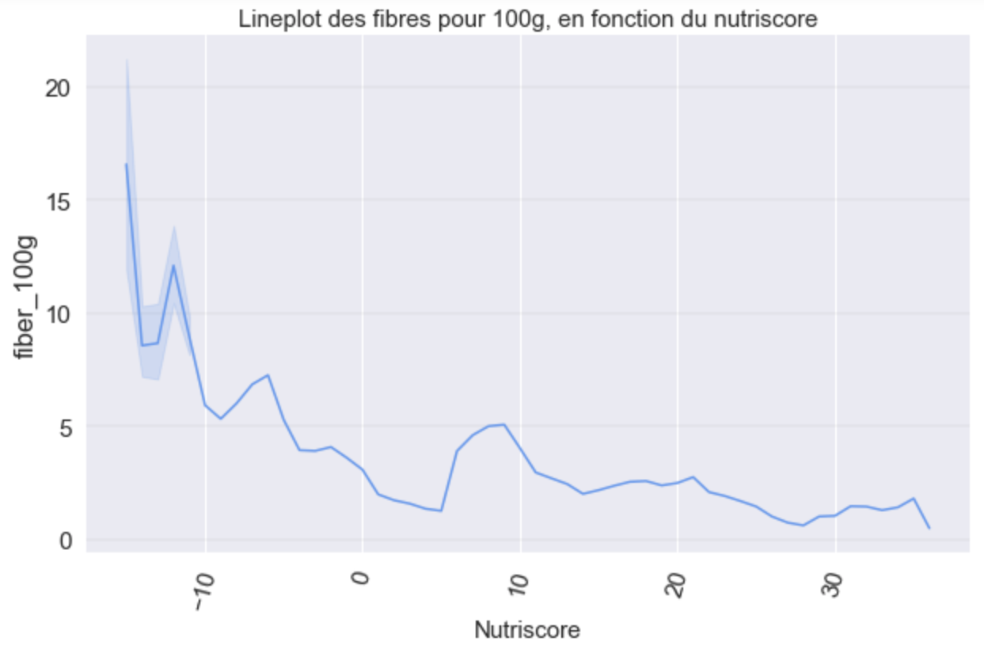
Analyse bivariée:
Lineplot de la quantité de fibres pour 100g,
en fonction du nutriscore

Slide 34
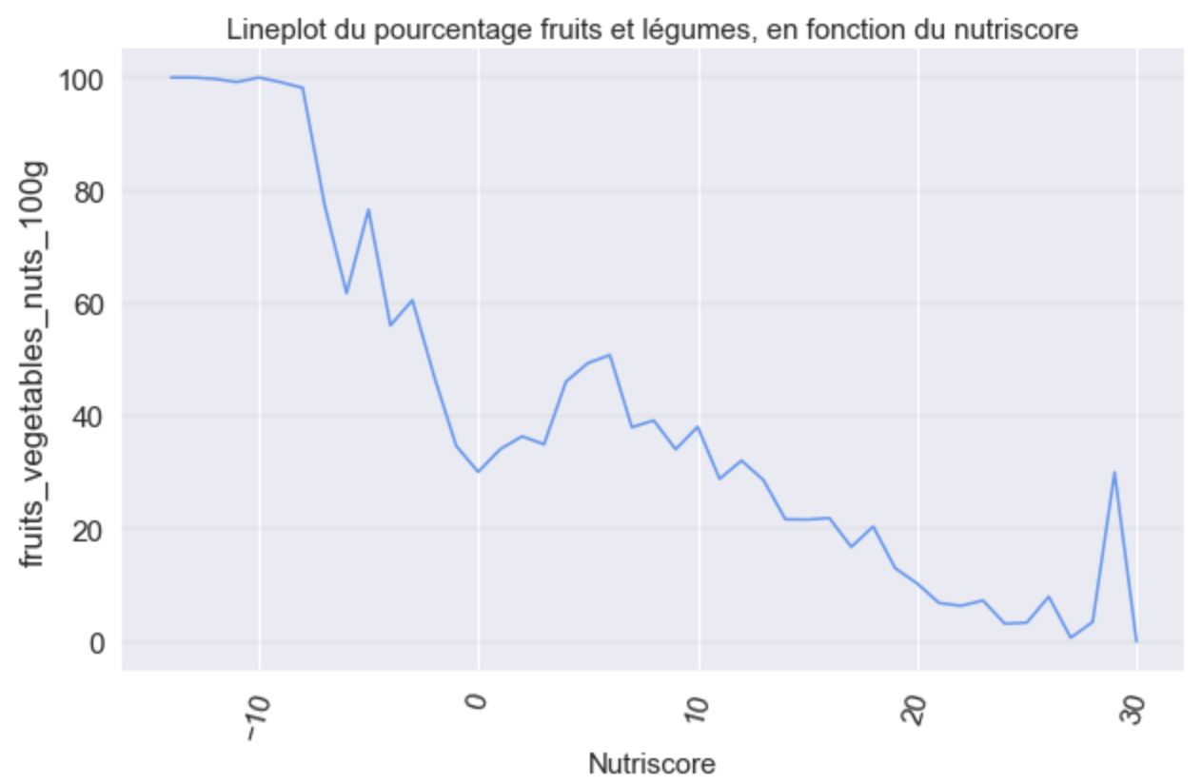
Analyse bivariée:
Lineplot du pourcentage de fruits et légumes,
en fonction du nutriscore

Slide 35
Analyse multivariée: ACP (Analyse des Composantes Principales)
ACP sur les variables :
'energy_100g_kj', 'fat_100g', 'saturated_fat_100g’, 'carbohydrates_100g', 'sugars_100g', 'proteins_100g', ‘salt_100g’
Centrage et réduction des variables avant de réaliser l’ACP

Slide 36
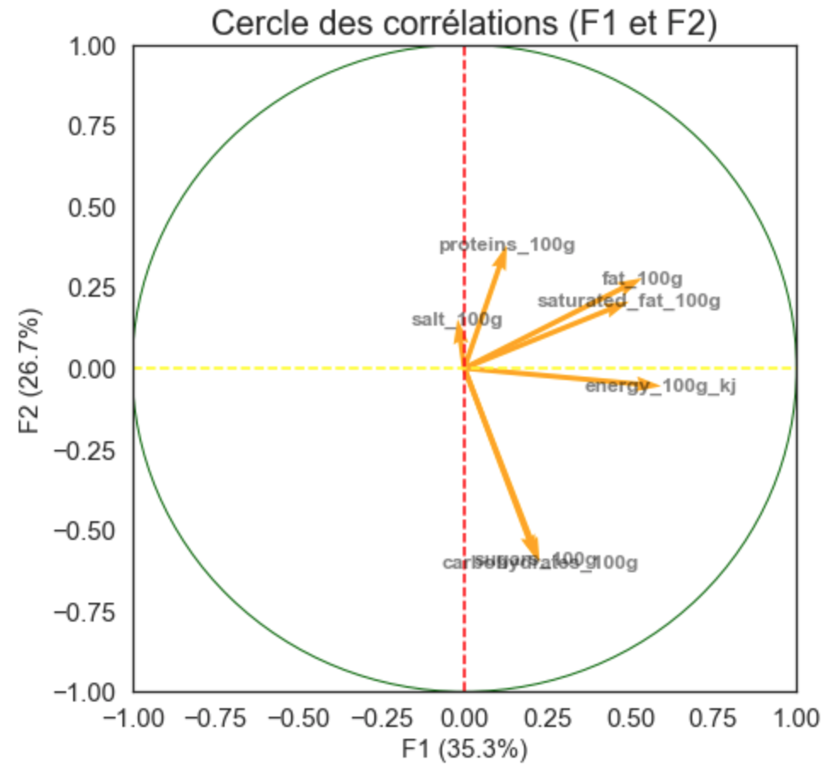
Analyse multivariée: Cercle de corrélations

Slide 37
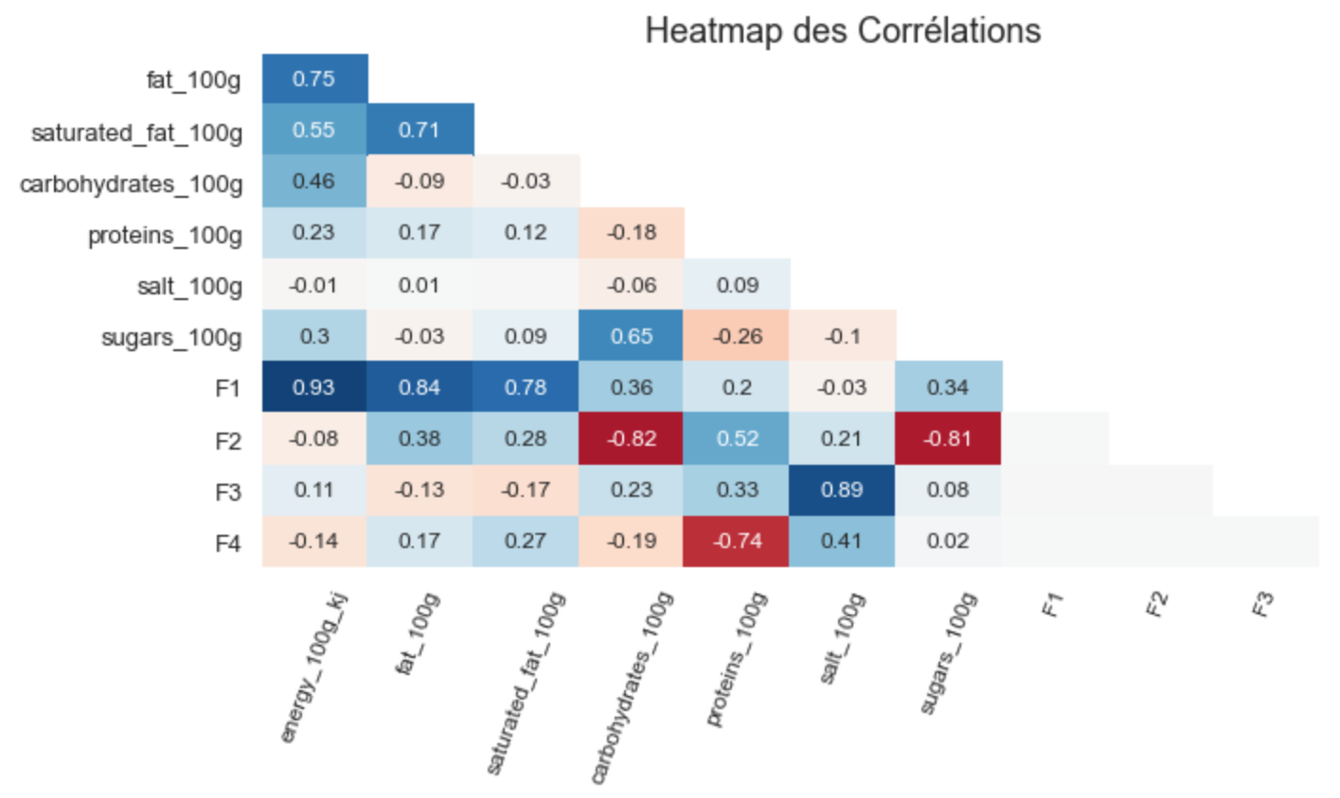
Analyse multivariée: Heatmap de corrélations

Slide 38
Analyse multivariée: Analyse de Régression
La variable dépendante est le nutriscore.
Seuls les individus présentant un nutriscore sont gardés pour la régression linéaire, et sont repartis de façon aléatoire en deux dataframes. Les données dans le premier dataframe sont utilisées comme données d’entraînement (75% des individus) et les données dans le deuxième dataframe testent le modèle (25% des individus).

Slide 39
Analyse multivariée: Analyse de Régression
Deux modèles sont crées lors de l’analyse de régression linéaire.
Le premier, avec les variables initiales: 'energy_100g_kj', 'fat_100g', 'saturated_fat_100g’, 'carbohydrates_100g', 'sugars_100g', 'proteins_100g', ‘salt_100g’
Le deuxième, avec les variables synthétiques crées lors de l’ACP. Les variables synthétiques F1 et F2 de l’ACP sont utilisées pour l’analyse de régression, mais toutes les variables ne sont pas bien représentées par les deux premiers plans factoriels. On utilise donc F1, F2, F3, et F4 comme variables prédictives.

Slide 40
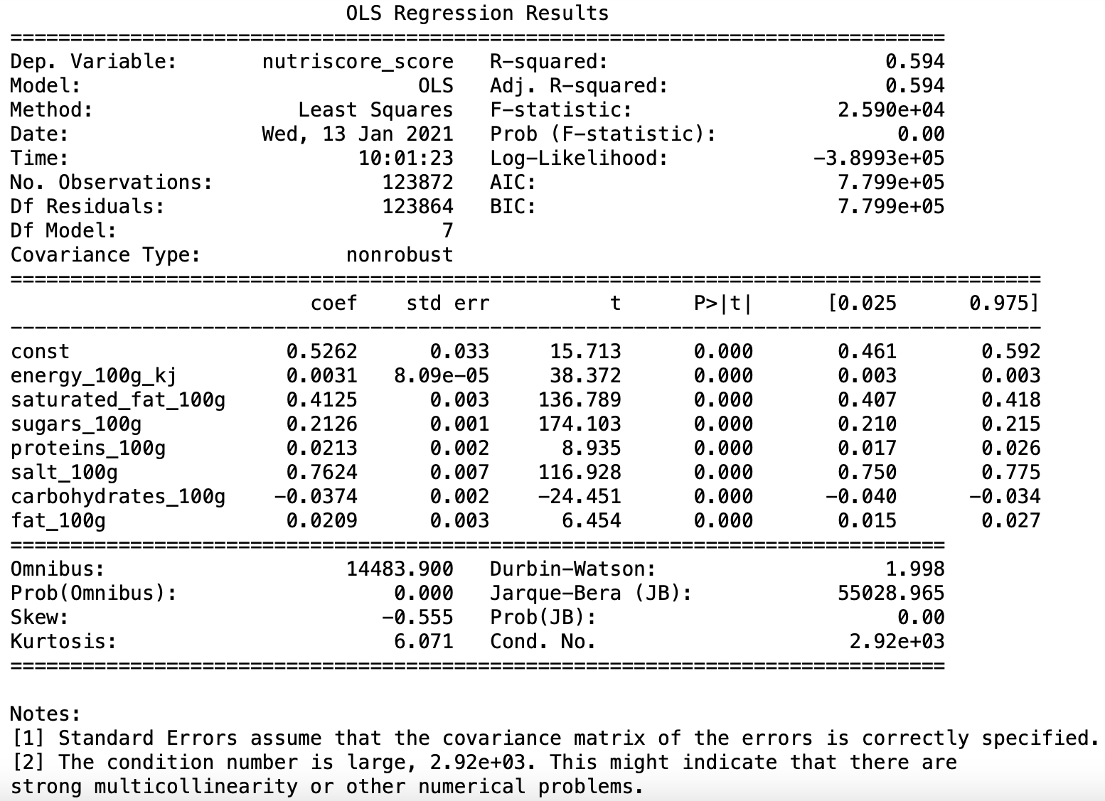
Analyse multivariée: Les résultats statistiques pour la régression réalisée avec les variables initiales

Slide 41
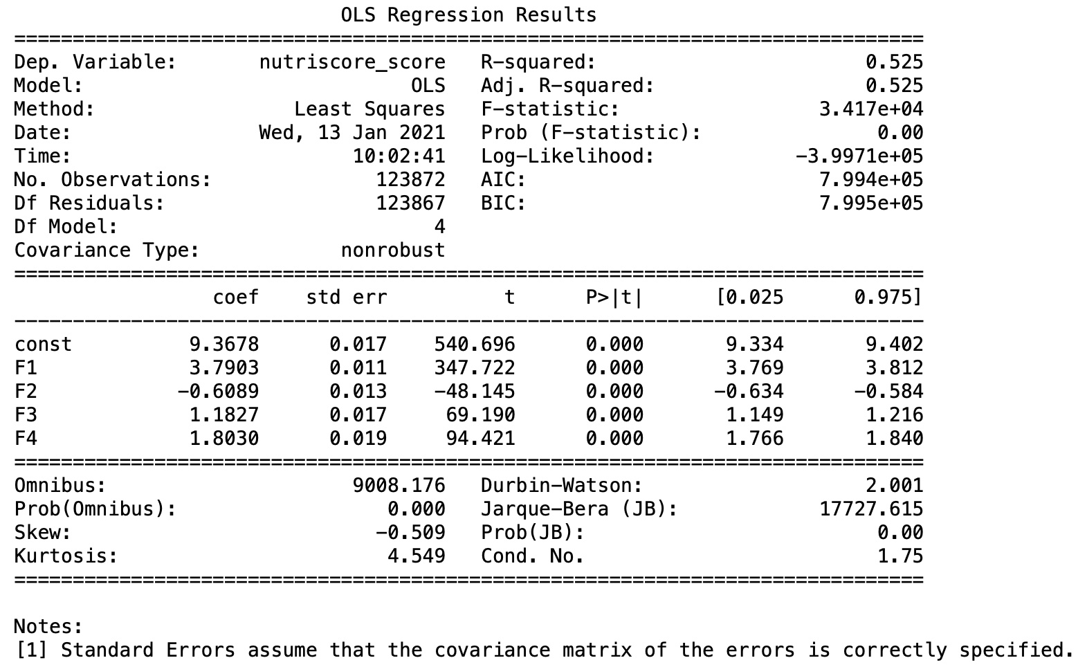
Analyse multivariée: Les résultats statistiques pour la régression réalisée avec les variables synthétiques

Slide 42
Analyse multivariée: Résultats de la régression linéaire
Pour les deux modèles:
La faible valeur p (<0,05) indique que l’hypothèse nulle peut être rejetée.
L’erreur quadratique moyenne (RMSE) est calculée.
Pour la régression avec les variables initiales: le RSME est 5.5.
Pour la régression avec les variables synthétiques: le RSME est 6.

Slide 43
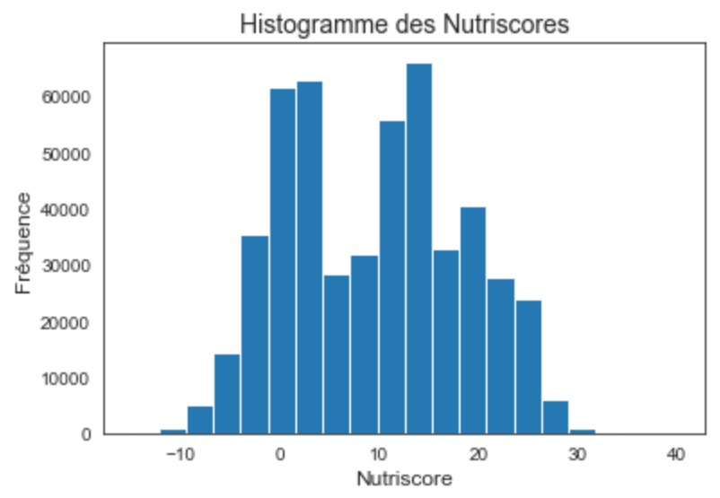
Analyse multivariée: Histogramme des nutriscores fournis par le jeu de données

Slide 44
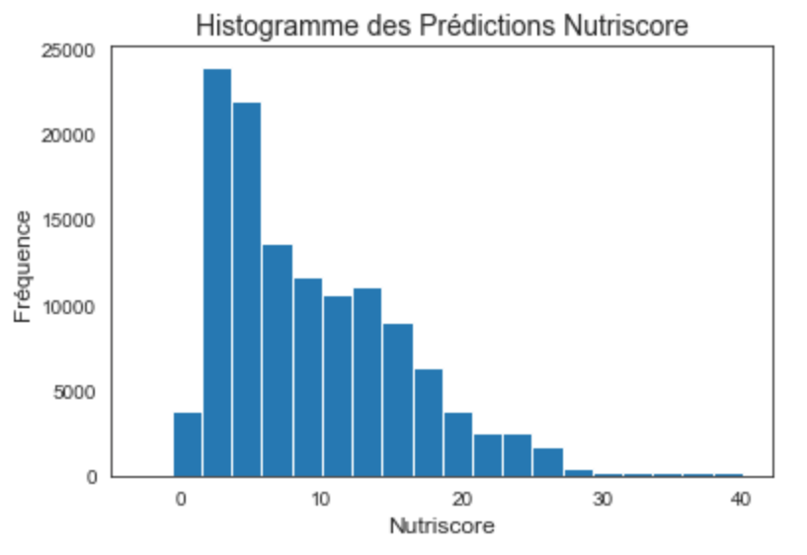
Analyse multivariée: Histogramme des nutriscores prédits par la régression linéaire sur les variables initiales

Slide 45
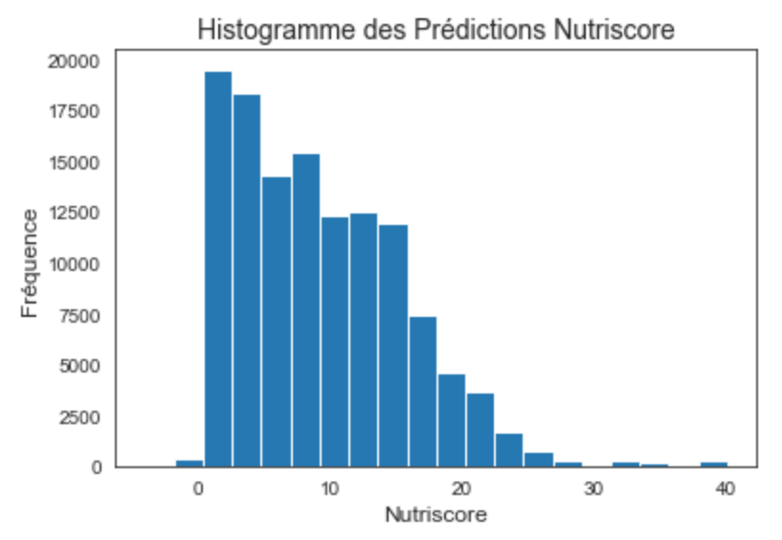
Analyse multivariée: Histogramme des nutriscores prédits par la régression linéaire sur les variables synthétiques

Slide 46
Synthèse des différentes conclusions sur la faisabilité du projet

Slide 47
Synthèse des différentes conclusions sur la faisabilité de votre projet.
Rappel de l’idée de l’application:
Prédire le nutriscore à partir d’information qui est habituellement trouvée sur les emballages d’aliments, par exemple:
l’énergie en KJ pour 100g
la quantité de gras, de gras saturés, de glucides, de sucres, de protéines et de sel pour 100g

Slide 48
Synthèse des différentes conclusions sur la faisabilité de votre projet.
Il est possible de prédire le nutriscore à partir de données qui sont communément trouvées sur les emballages d’aliments.
Cependant, les prédictions ne sont pas toujours fiables, et les deux modèles réalisés prédisent avec difficulté les nutriscores inférieurs à 0 (notes A et B).
Une application basée sur mon idée initiale est faisable mais des améliorations sont nécessaires pour que l’utilisation de l’application puisse être pertinente.

Slide 49
Synthèse des différentes conclusions sur la faisabilité de votre projet.
Points d’améliorations:
Augmenter le nombre d’individus dont le nutriscore est fourni dans le jeu de données. En effet, pour la régression linéaire, beaucoup d’individus sont perdus (seuls les individus ayant un nutriscore peuvent être utilisés pour les données d’entraînement.)
Avoir un nombre égal d’individus dans chaque catégorie de notes nutriscore (A - E).
Utiliser la variable fiber_100g (informations nutritionnelles par rapport la quantité de fibres). Dans le jeu de données à présent, il y a trop de valeurs manquantes pour que cette variable soit utilisée.

Slide 50
Questions - Réponses

